Slide 1
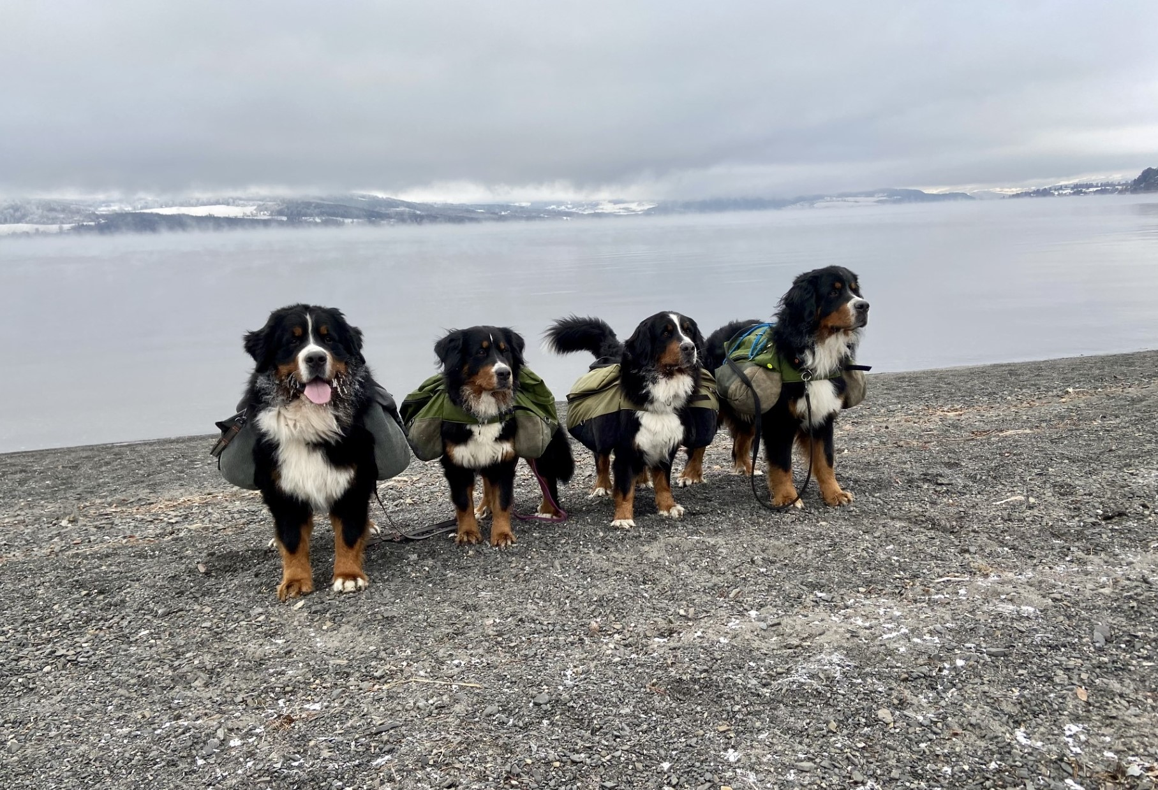
Registreringstall Sverige og BPH på berner og mulige kryssningsraser. Info hentet fra SKK
KJERSTI OLSEN
Oktober 2025

Slide 2
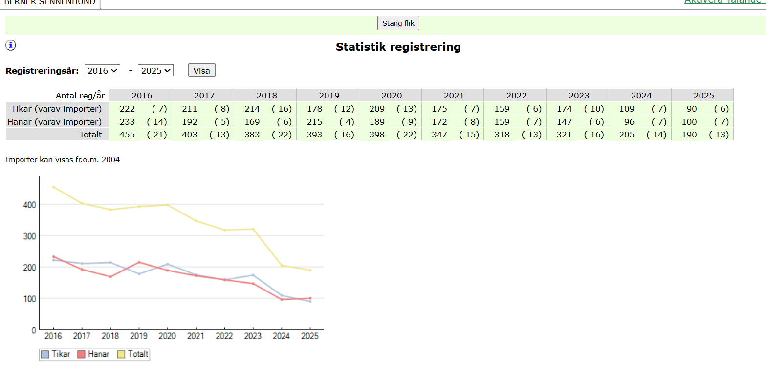

Slide 3
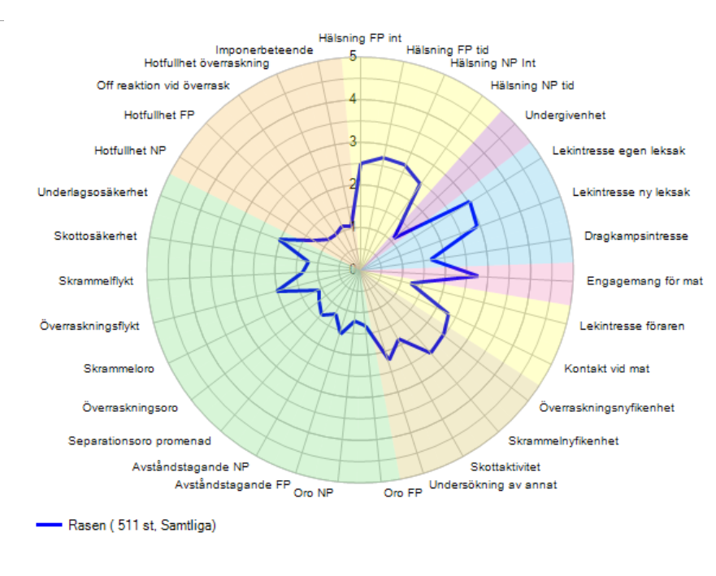
Berner Sennenhund
BPH 2016 - 2025

Slide 4
Moment | RM
Hälsning FP int | 2,5
Hälsning FP tid | 2,7
Hälsning NP Int | 2,7
Hälsning NP tid | 2,5
Undergivenhet | 1,1
Lekintresse egen leksak | 3,0
Lekintresse ny leksak | 2,9
Dragkampsintresse | 1,7
Engagemang för mat | 2,8
Lekintresse föraren | 1,2
Kontakt vid mat | 2,3
Överraskningsnyfikenhet | 2,5
Skrammelnyfikenhet | 2,6
Skottaktivitet | 1,8
Undersökning av annat | 2,2
Oro FP | 1,3
Oro NP | 1,2
Avståndstagande FP | 1,6
Avståndstagande NP | 1,2
Separationsoro promenad | 1,4
Överraskningsoro | 1,2
Skrammeloro | 1,1
Överraskningsflykt | 2,0
Skrammelflykt | 1,4
Skottosäkerhet | 1,2
Underlagsosäkerhet | 2,0
Hotfullhet NP | 1,3
Hotfullhet FP | 1,0
Off reaktion vid överrask | 1,0
Hotfullhet överraskning | 1,1
Imponerbeteende | 1,1
Förklaring av färgkodning
Hälsning
Undergivenhet
Lekintresse
Matengagemang
Förarkontakt
Nyfikenhet
Rädsla/osäkerhet
Hot/aggressivitet

Slide 5
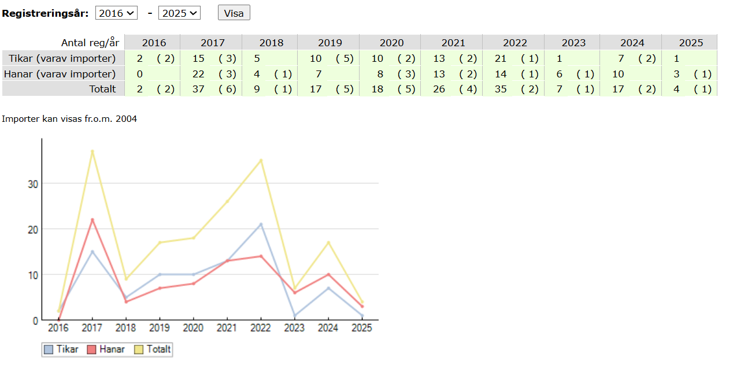
OLD ENGLISH SHEEPDOG
Ingen av denne rasen har gått BPH

Slide 6
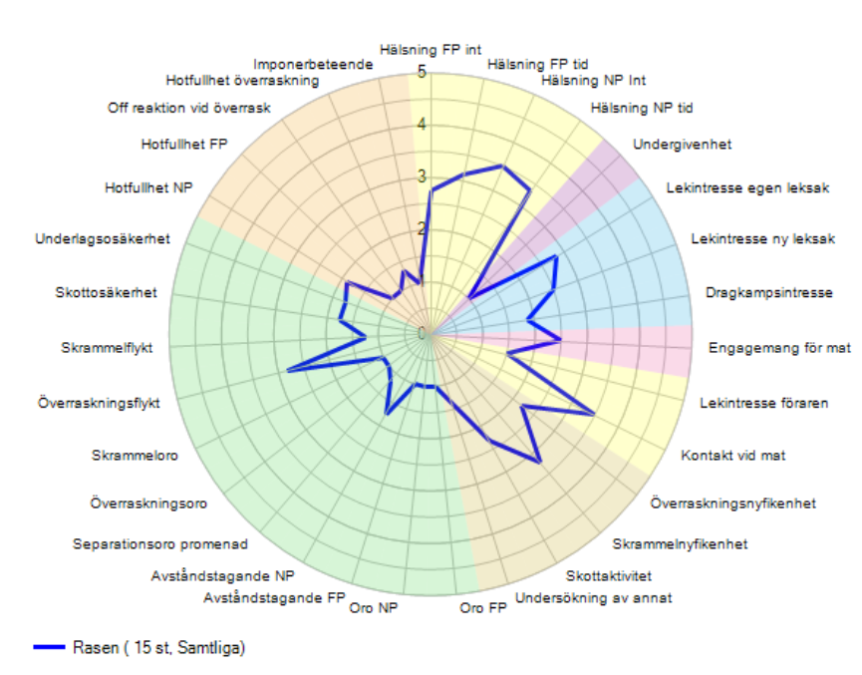
Old English Sheepdog
BPH 2016-2025

Slide 7
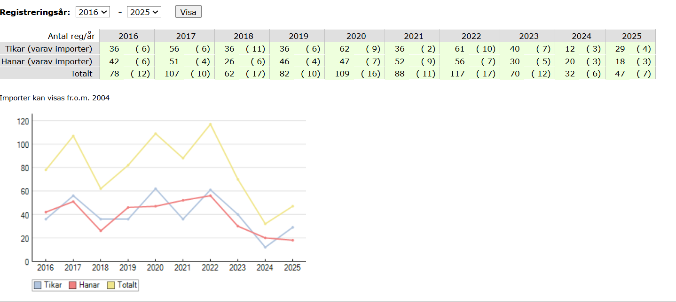
NEWFOUNDLANDSHUND

Slide 8
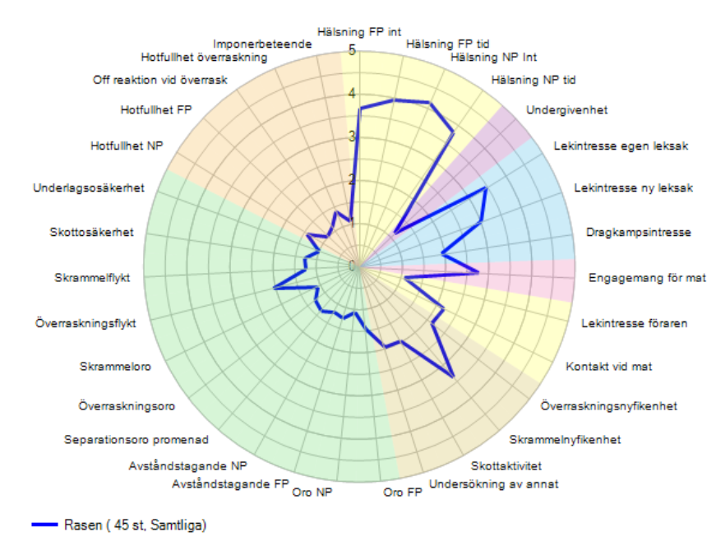
Newfoundlandshund
BPH 2016-2025

Slide 9
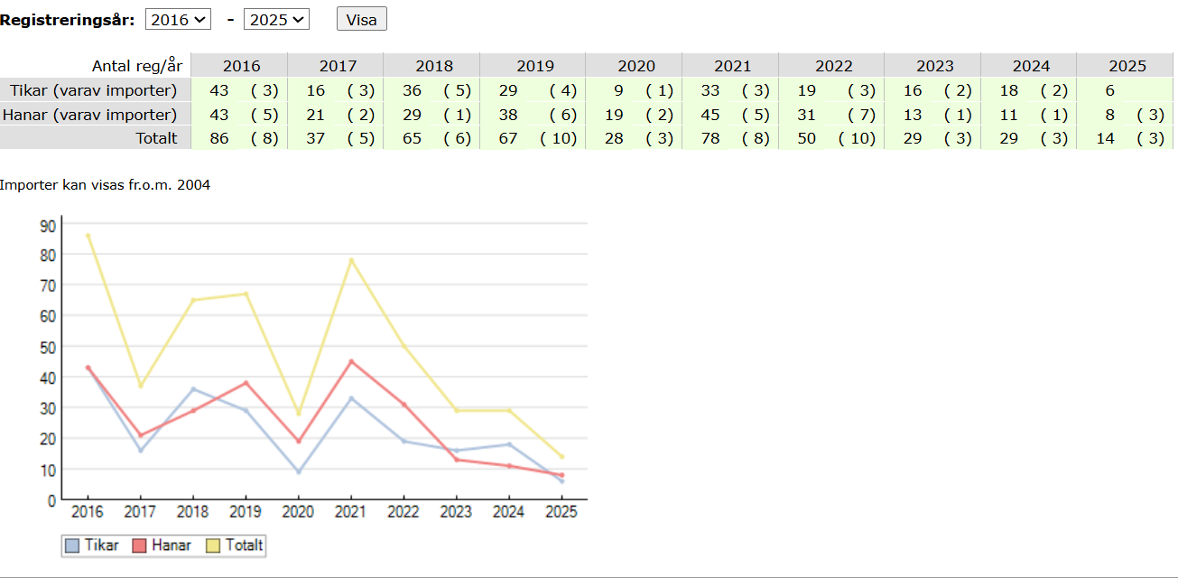
PYRENEERHUND

Slide 10
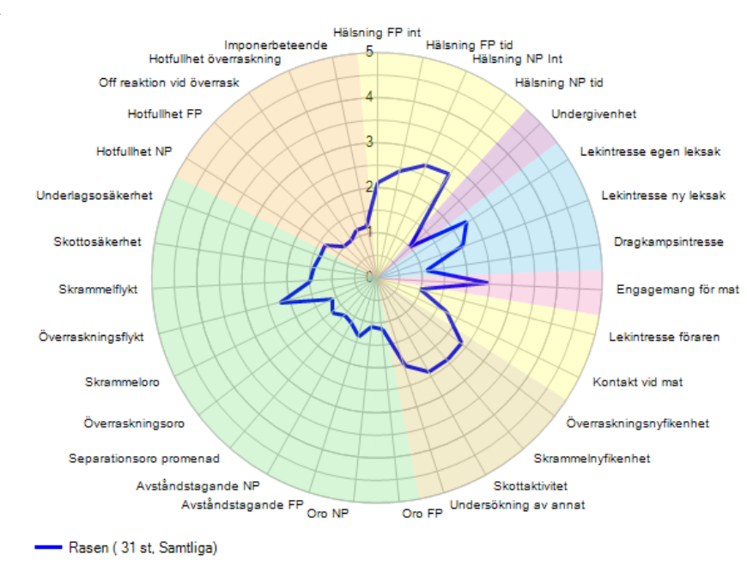
Pyreneerhund
BPH 2016-2025

Slide 11
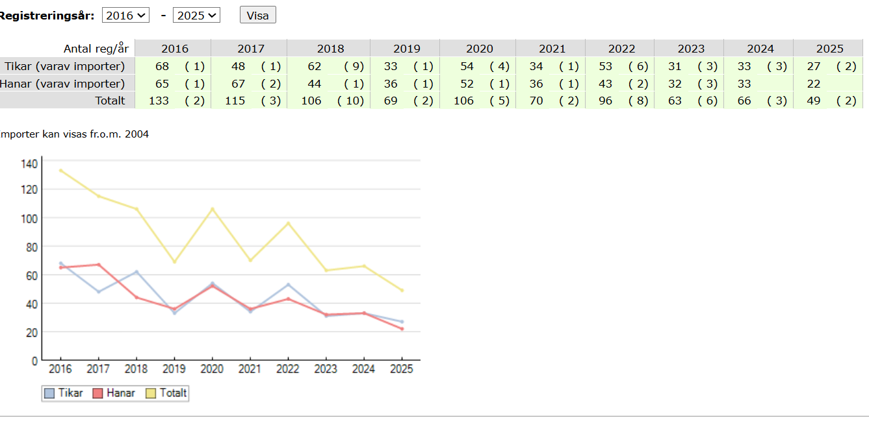
HOVAWART

Slide 12
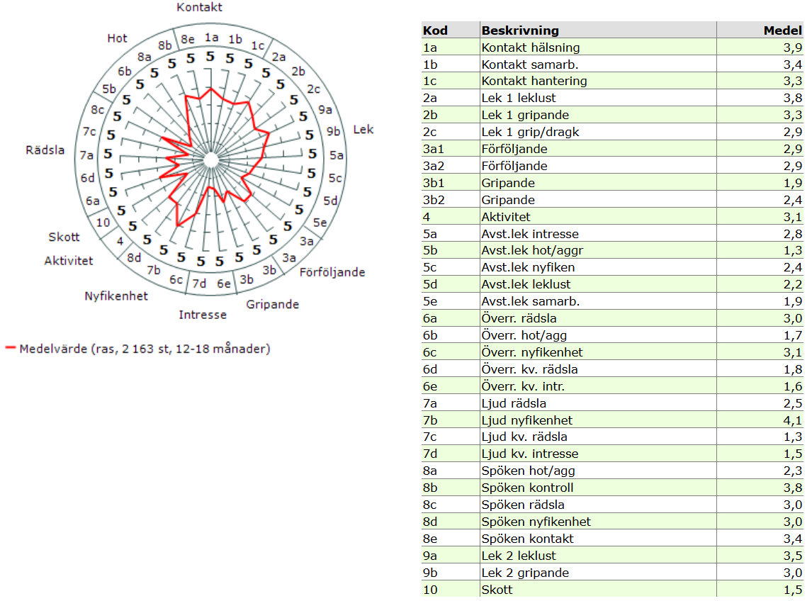
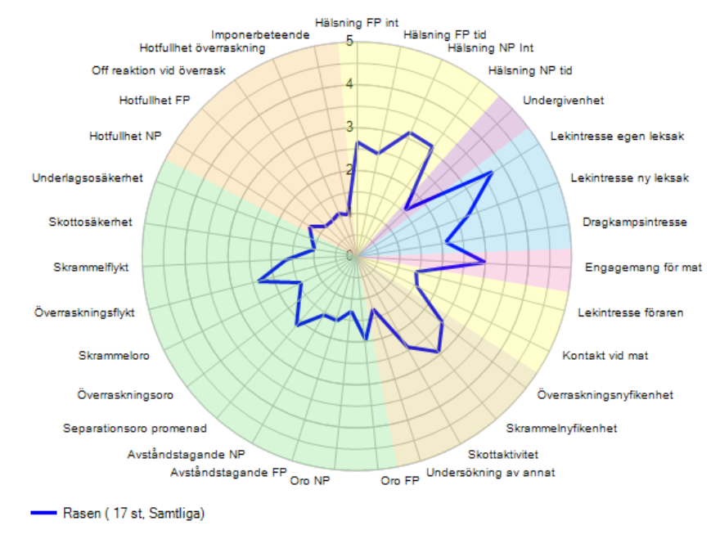
Hovawart
MH 2016-2025
Hovawart
BPH 2016-2025

Slide 13
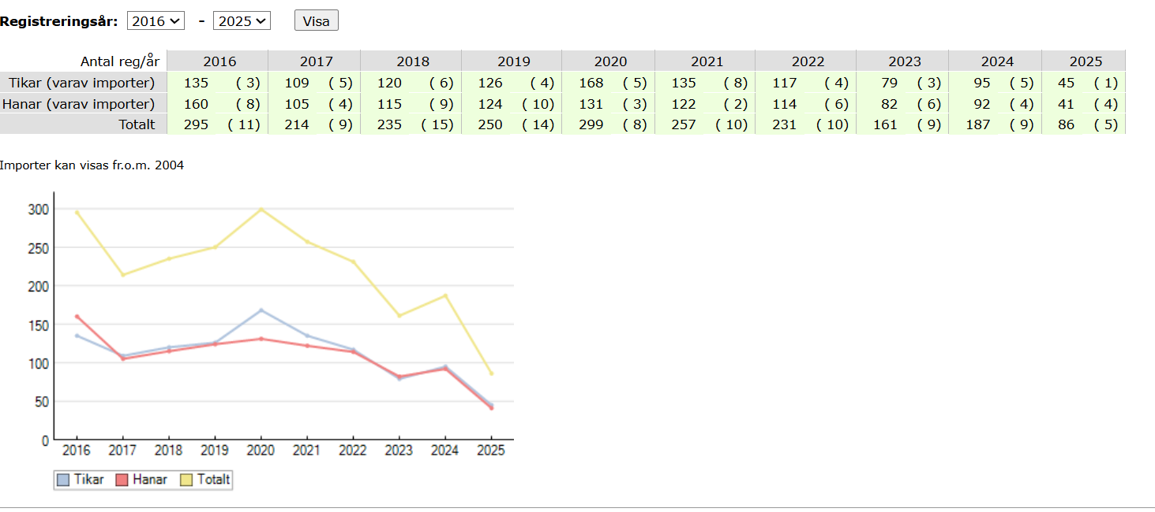
LEONBERGER

Slide 14

Leonberger
BPH 2016-2025

Slide 15
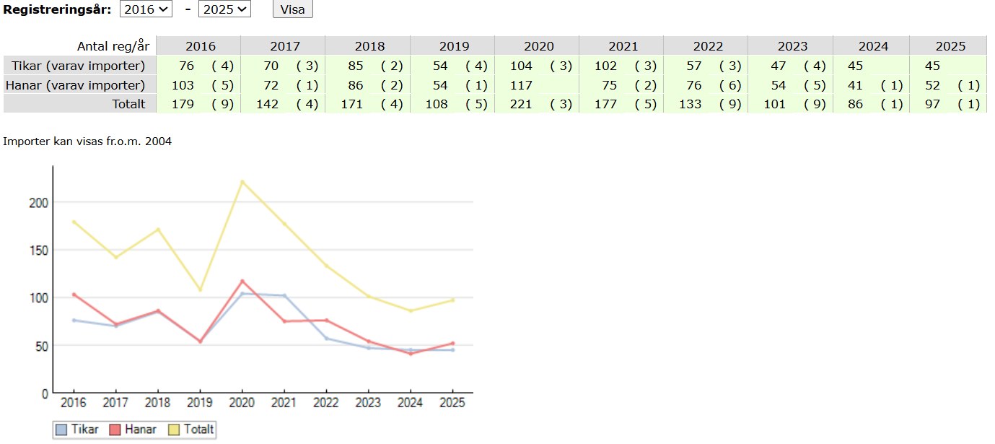
BEARDED COLLIE

Slide 16
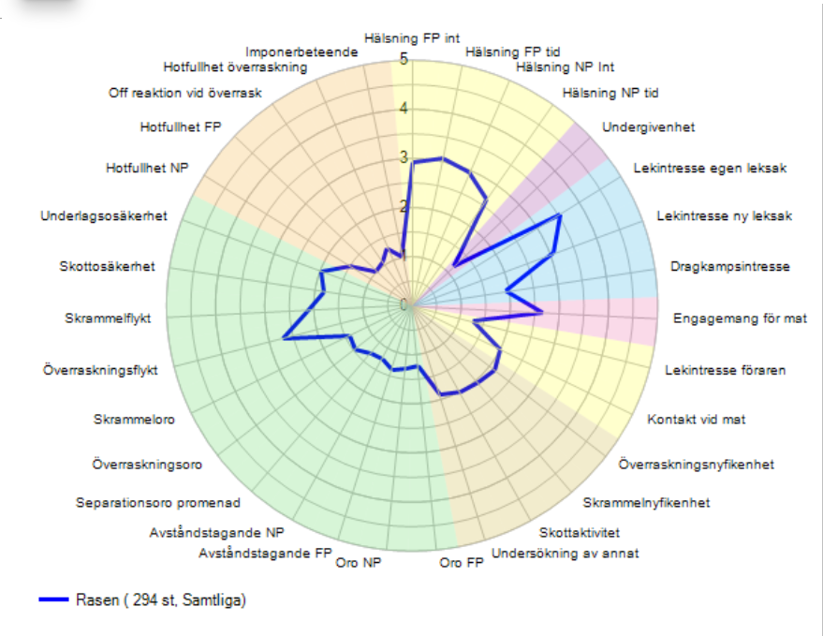
Bearder Collie
BPH 2016-2025

Slide 17
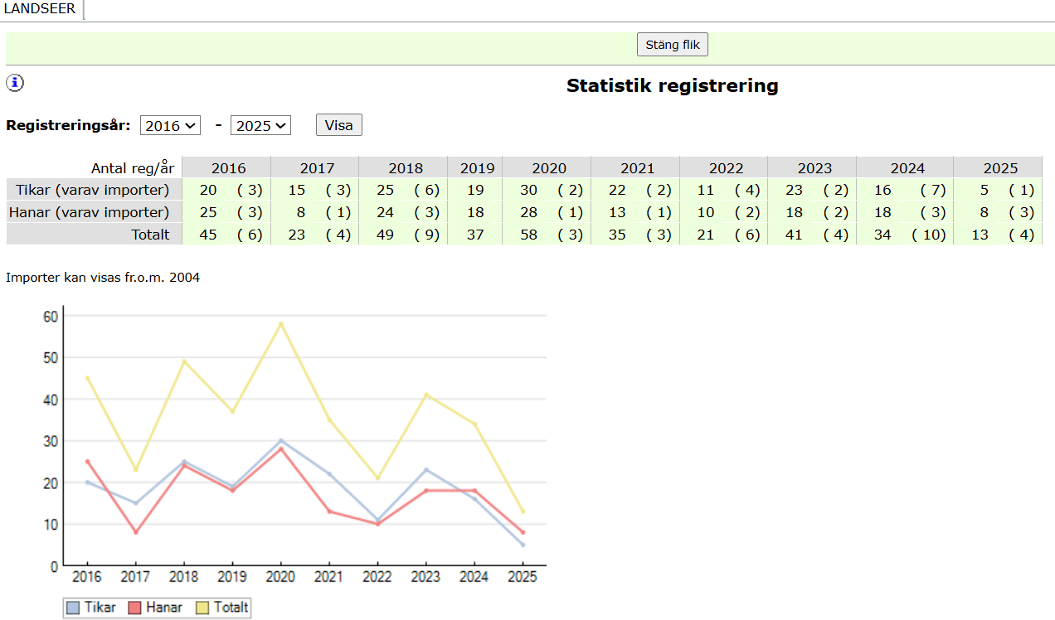

Slide 18
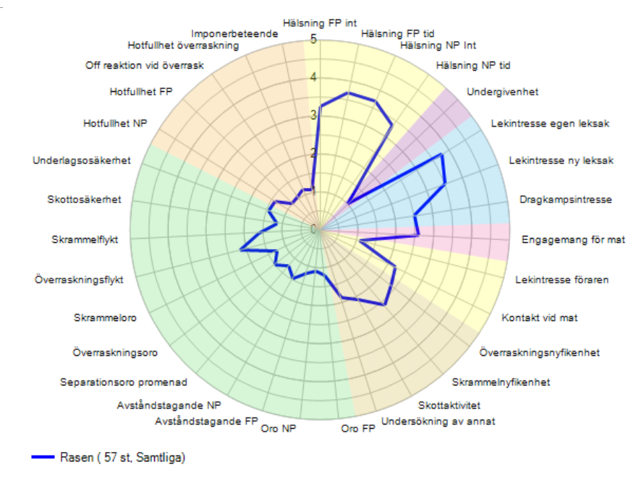
Landseer
BPH 2016-2025

Slide 19
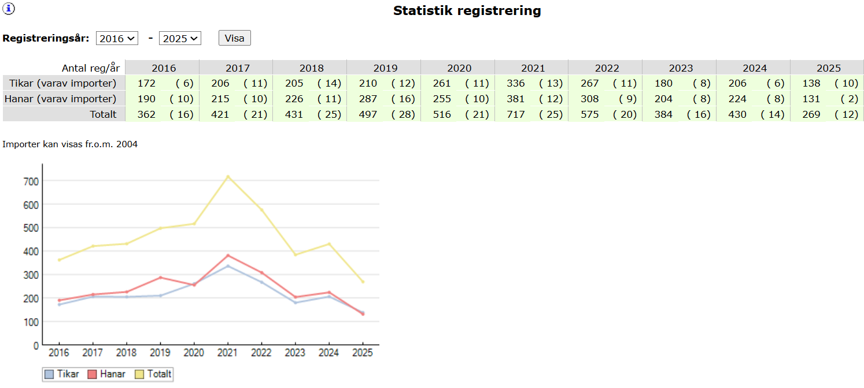
STORPUDDEL

Slide 20
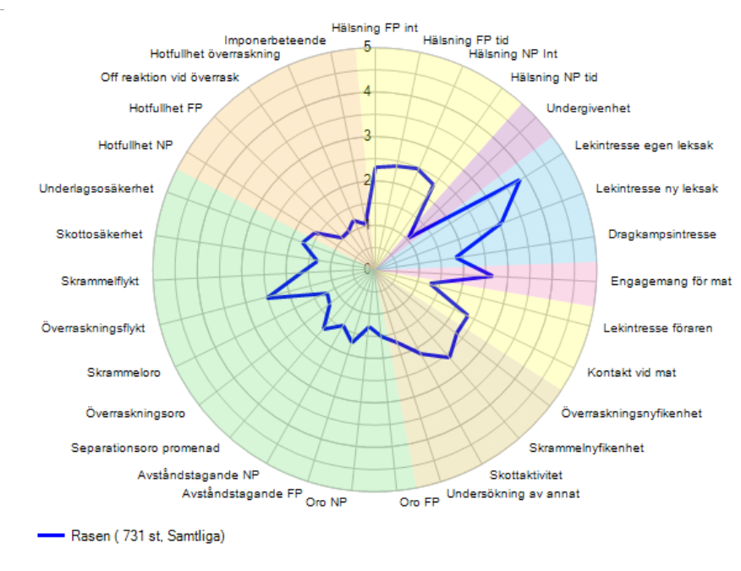
Storpuddel
BPH 2016-2025

Slide 21
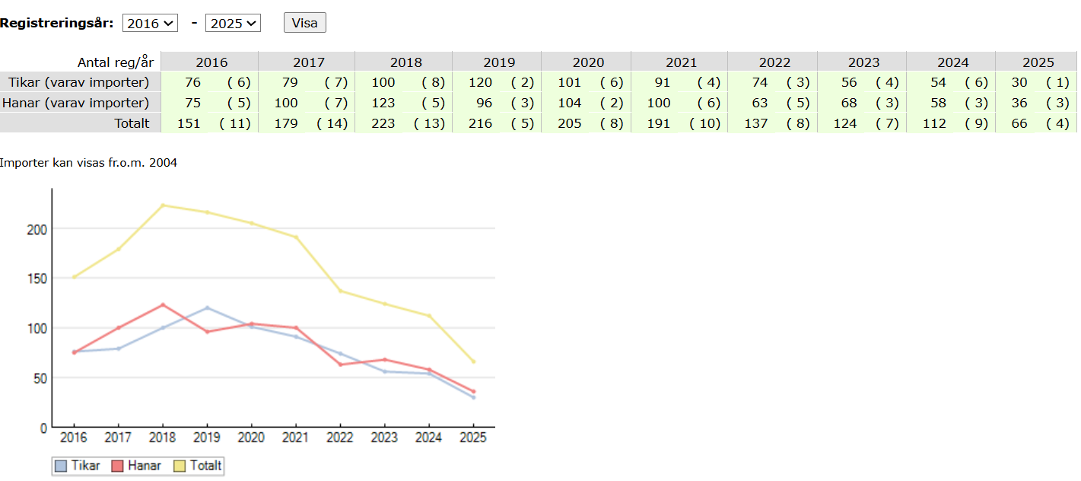
ALASKA MALAMUTE

Slide 22
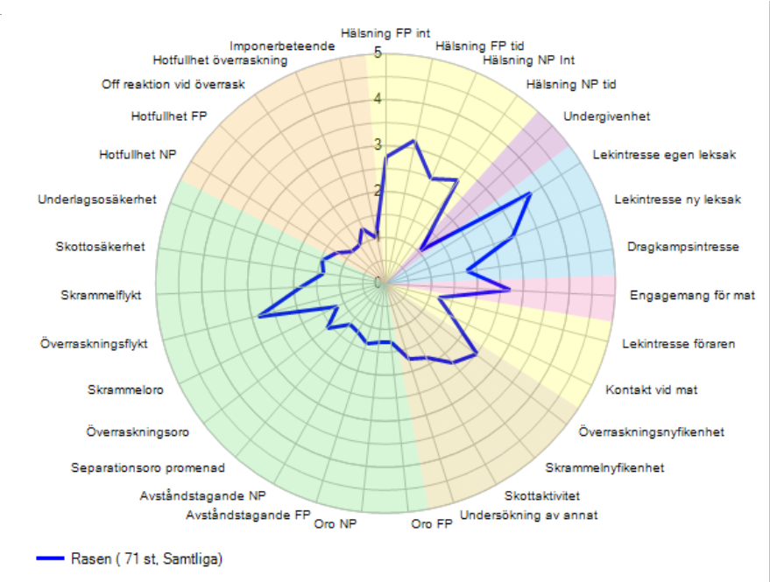
Alaska Malamute
BPH 2016-2025

Slide 23
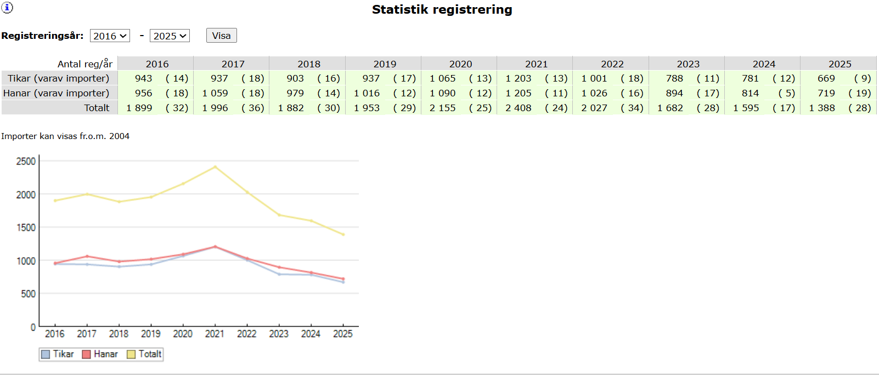
GOLDEN RETRIEVER

Slide 24
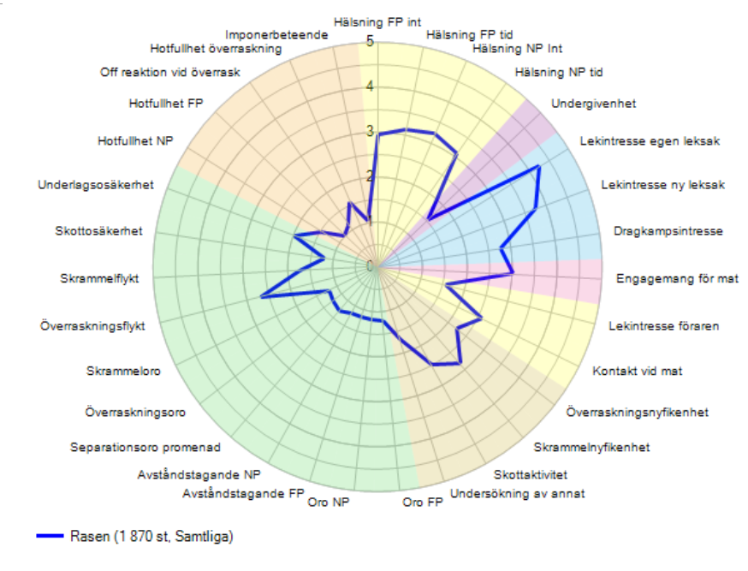
Golden Retriever
BPH 2016-2025

Slide 25
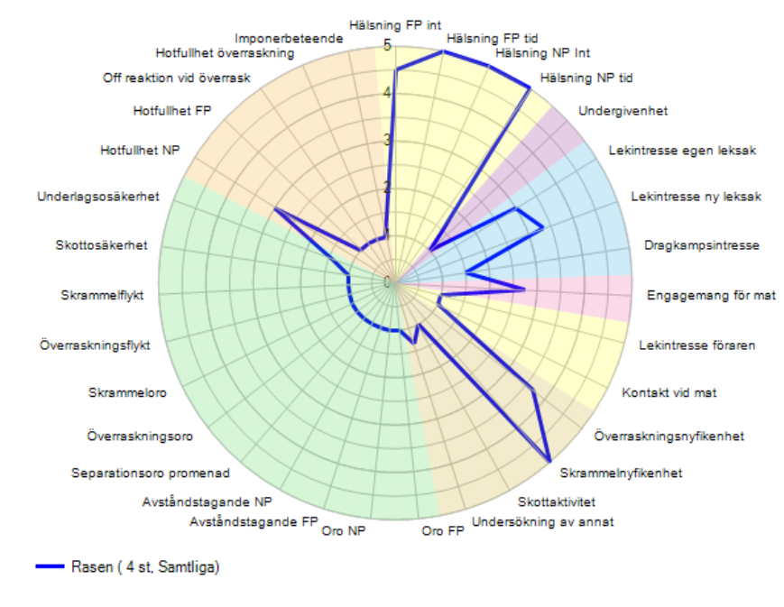
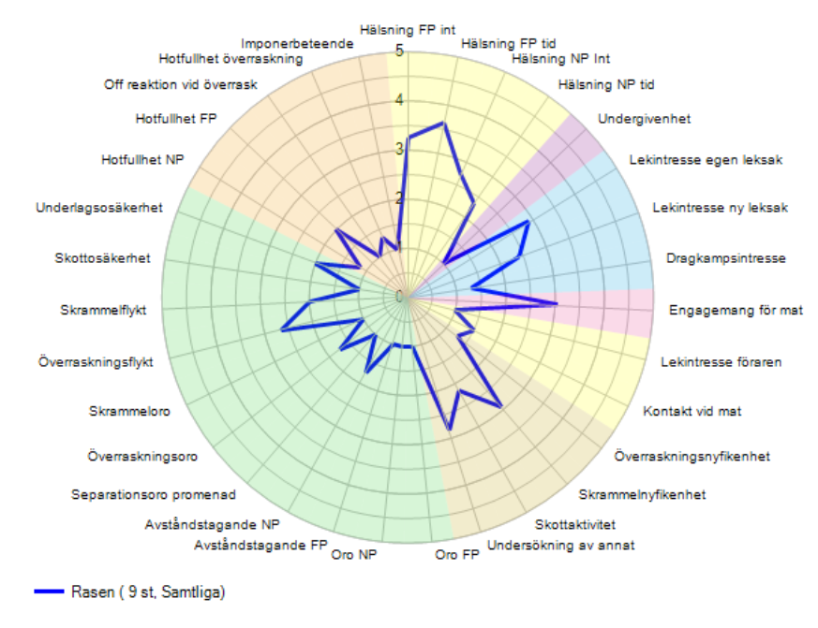
Maremma Abruzze
BPH 2016-2025
Kuvasz
BPH 2016-2025

Slide 26
Momenten i BPH
Beteendedefinitioner BPH
Raser tolkningsguide.pdf
FP = fremmed person
NP = nærmende person

